Slide 1
«Русское подворье»
Выполнила: Макшанцева Маргарита Владимировна
Воспитатель КОУ ВО «Борисоглебская школа-интернат для детей-сирот и детей, оставшихся без попечения родителей, с ОВЗ».

Slide 2
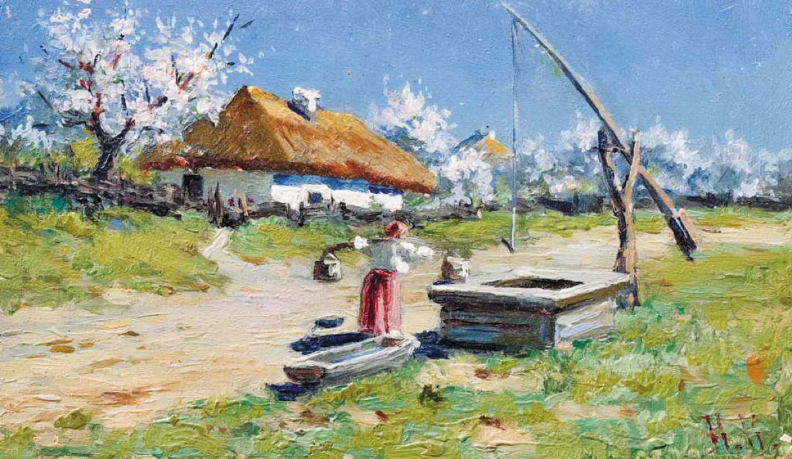
Игра «Отгадай загадку»

Slide 3
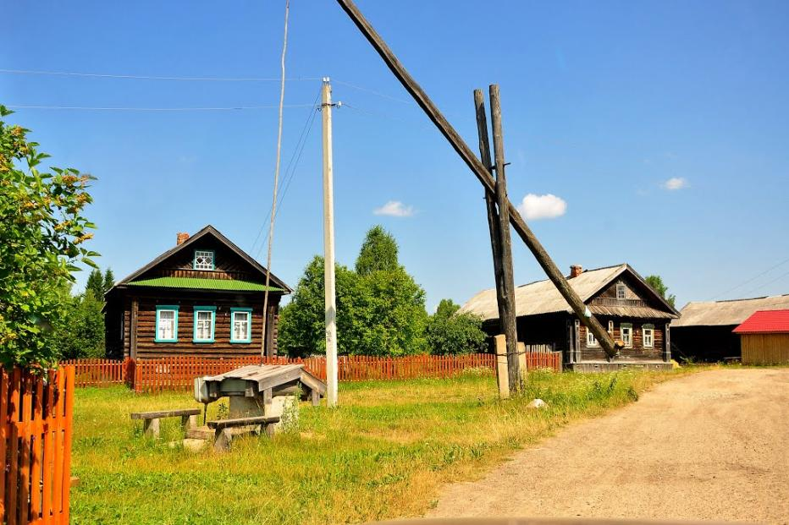
Стоит жилище
деревянные бочища,
Внутри печь да дрова
это русская… изба.

Slide 4
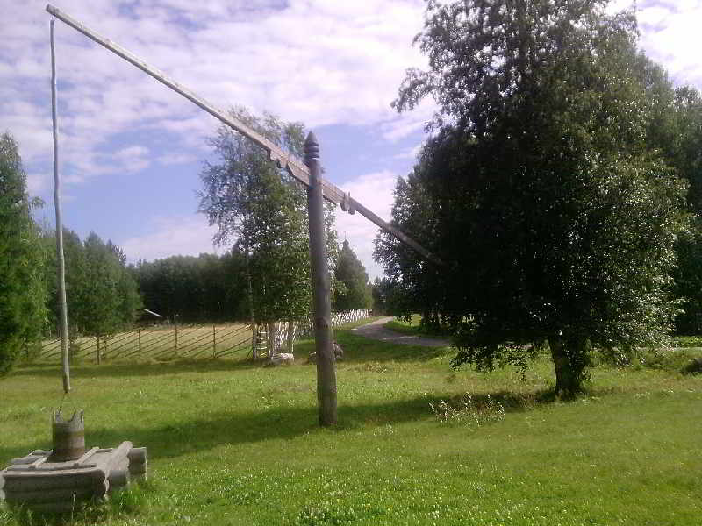
Журавель у колодца.
Кривая собака
В кувшин глядит.

Slide 5
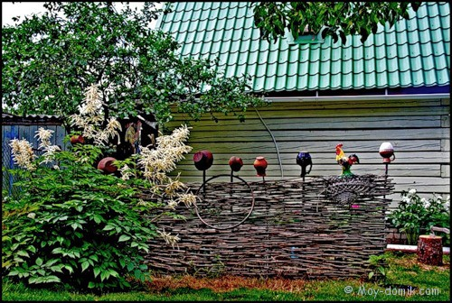
Изгородь: плетень, забор
Сто один брат,
Все в один ряд,
Вместе связаны стоят..

Slide 6
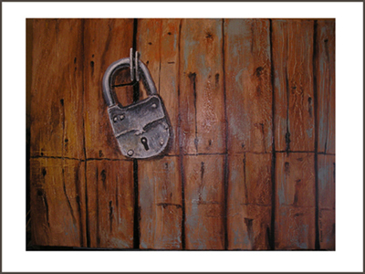
Согнут калачом,
Укусить нельзя
И пройти нельзя.
Замок.

Slide 7
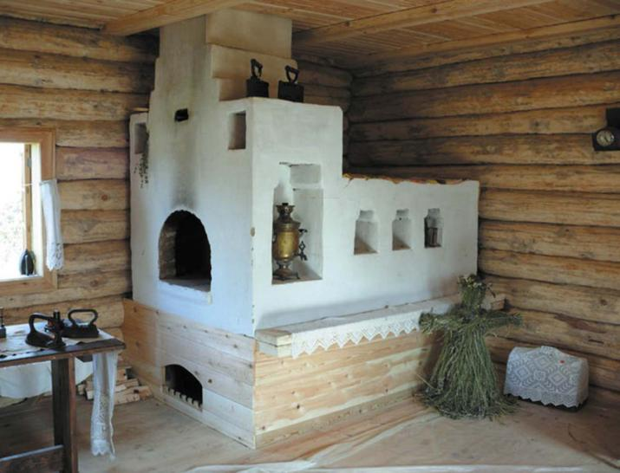
Печь.
Лето придёт – не глядят на неё,
Зима настанет – обнимают её.

Slide 8
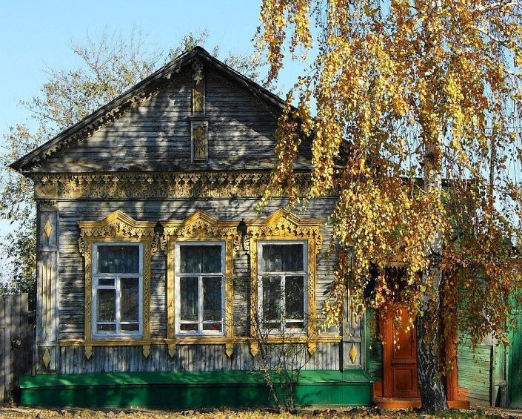
Окна.
Много соседей
Рядом век живут,
А не видятся.

Slide 9
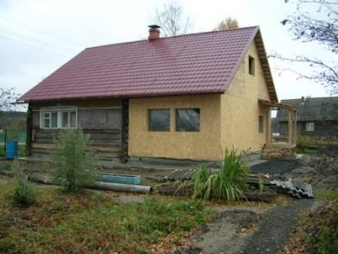
Залезла Варвара
Выше амбара,
Не ест, не пьёт,
Всё на небо глядят.
Труба на крыше.

Slide 10
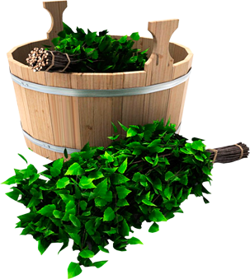
Маленький, мохнатенький
Всех людей перебил
И царю не спустил.
Банный веник.

Slide 11
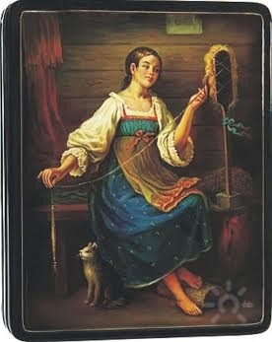
Чем больше я верчусь,
Тем больше становлюсь.
Веретено

Slide 12
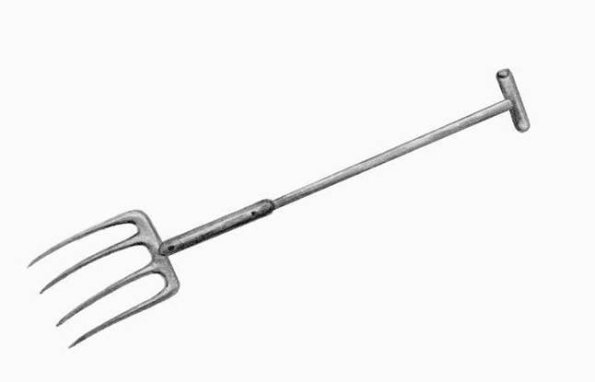
Кто ест сено
Безо рта, тремя зубами?
Вилы

Slide 13
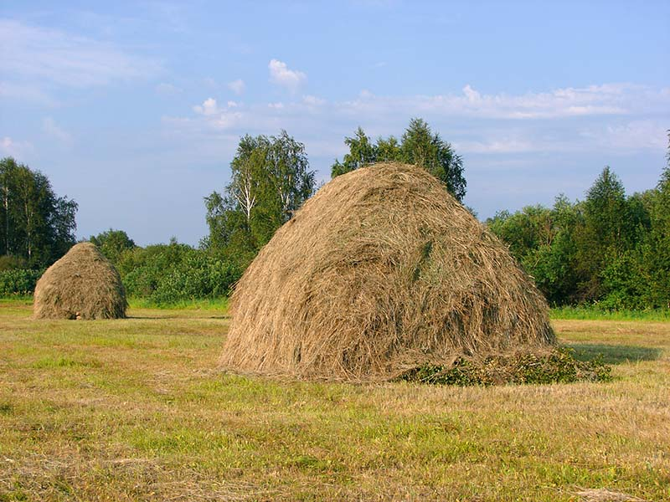
Пришла летняя пора,
Стала золотая гора.
Колом подпирается,
Шапкой покрывается,
Посреди поля стоит,
Во все стороны глядит.
Копна

Slide 14
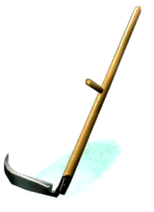
Согнута в дугу,
Летом - на лугу,
Зимой – на крюку.
Коса

Slide 15
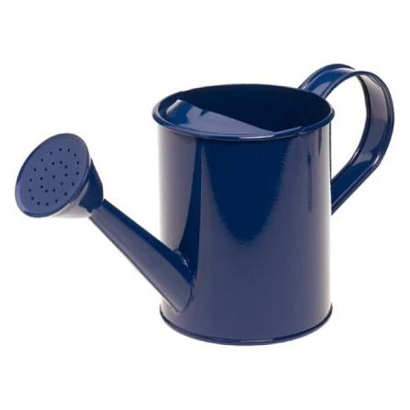
Огородник Федот
С длинным носом живёт,
Как поклонится,
Так дождь пойдёт.
Лейка

Slide 16
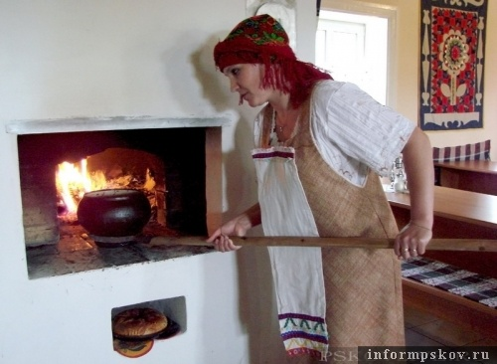
Ухват.
Не бык, а бодает.
Не ест, а еду хватает,
Что схватит – отдаёт,
А сам в угол идёт.

Slide 17
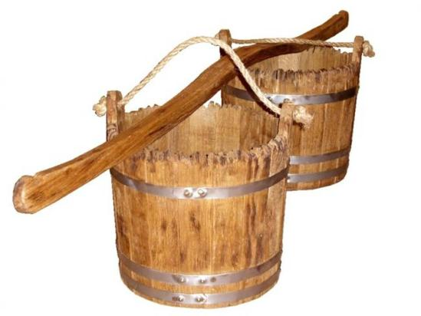
Воду дед носил с утра,
Каждый раз по два ведра,
На плечах дугой повисло.
Держит ведра...
коромысло.

Slide 18
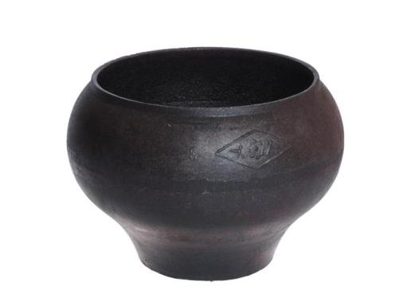
Он как круглая кастрюля
Он чумазый, не чистюля.
Где там, в печке уголёк
Кашу сварит...
чугунок.

Slide 19
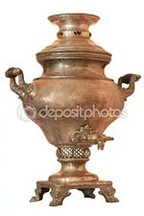
Выпускает жаркий пар
Древний чайник...
самовар.

Slide 20
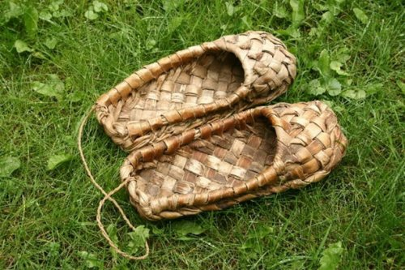
Эту обувь не забыли,
Хоть давным-давно носили.
Влезут дети на полати,
У печи оставят...
лапти.

Slide 21
Игра «Закончи пословицу»
Дома не сидится,
а в гости не зовут.
Сядем рядком
да поговорим ладком.
Чужую крышу кроет,
а своя течёт.
Ел бы пирог,
да в печи сжёг.

Slide 22
Нашла коса
на камень.
К пустой избе
замка не надо.
Гости на печь глядят,
видно кашу хотят.
Палата бела,
да без хлеба в ней беда.
В гостях хорошо,
а дома лучше.

Slide 23
Русские народные пословицы и поговорки .
Иголка с ниткой, точно змея с хвостом. ухват, ровно бык, рогат.
Кочерга, как черная гагара, в огонь помчала.
Веник как скоморох по избе пляшет.
Бочонок стоит словно мужик - поясами увит.
Котелок в печи, словно черная курица на золотых яйцах.
Свеча как колоколенка бела, маковка золота.
Печь зимой как сундук с золотом.
Огонь, точно красный кочет, в небо дыру точит.

Slide 24
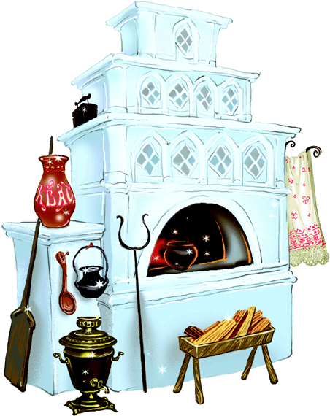
Используемый материал
http://www.ppt-backgrounds.net/border-frames/4302-elegant-black-frame-backgrounds
http://foto-albom.spb.ru/i/album_skazka/21.jpg
Автор шаблона Пасечник Елена Аркадьевна,

